Slide 1
Упражнение 32-2 Добавление файла *.asm в проект MSVS2005.
Создадим новый пустой проект и добавим asm1.cpp из примера, который был на лекции. С помощью блокнота создадим файл asm2.asm и скопируем его в папку с проектом.
//asm1.cpp
#include <stdio.h>
#include <stdlib.h>
Extern "C” int _cdecl SubInt(int, int);
void main()
{
int x,y;
printf ("Enter 2 number");
scanf("%d%d",&x,&y);
int r=SubInt(x, y);
printf ("difference=%d\n",r);
}
;asm2.asm
.486
.model flat
.code
Public _SubInt
_SubInt proc
push ebp
mov ebp,esp
mov eax,[ebp+8]
sub eax,[ebp+12]
pop ebp
ret
_SubInt endp
end

Slide 2
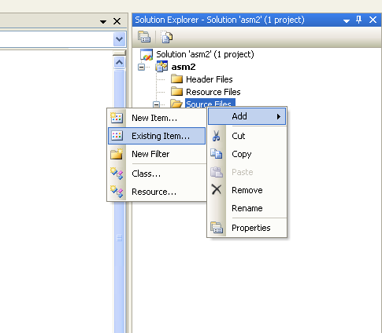
Выбираем добавить -> существующий файл.

Slide 3
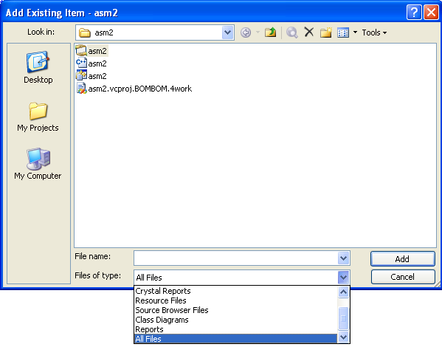
Выбираем All Files и добавляем файл asm2.asm

Slide 4
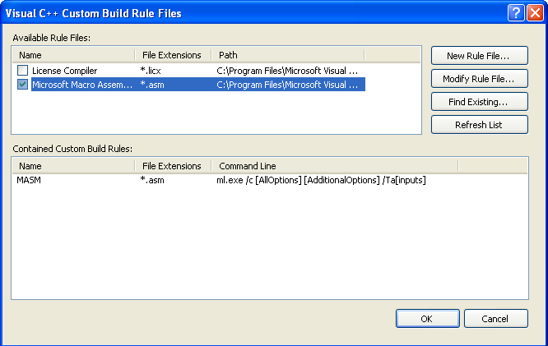
Выделяем наш проект и нажимаем Project -> Custom Build Rules…
Ставим галочку Microsoft Macro Assembler.

Slide 5
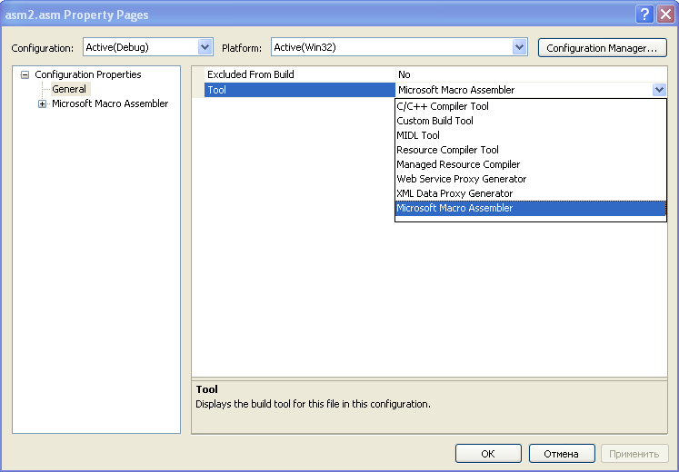
В свойствах asm2.asm в Configuration Properties -> General -> Tool выбираем Microsoft Macro Assembler.

Slide 6
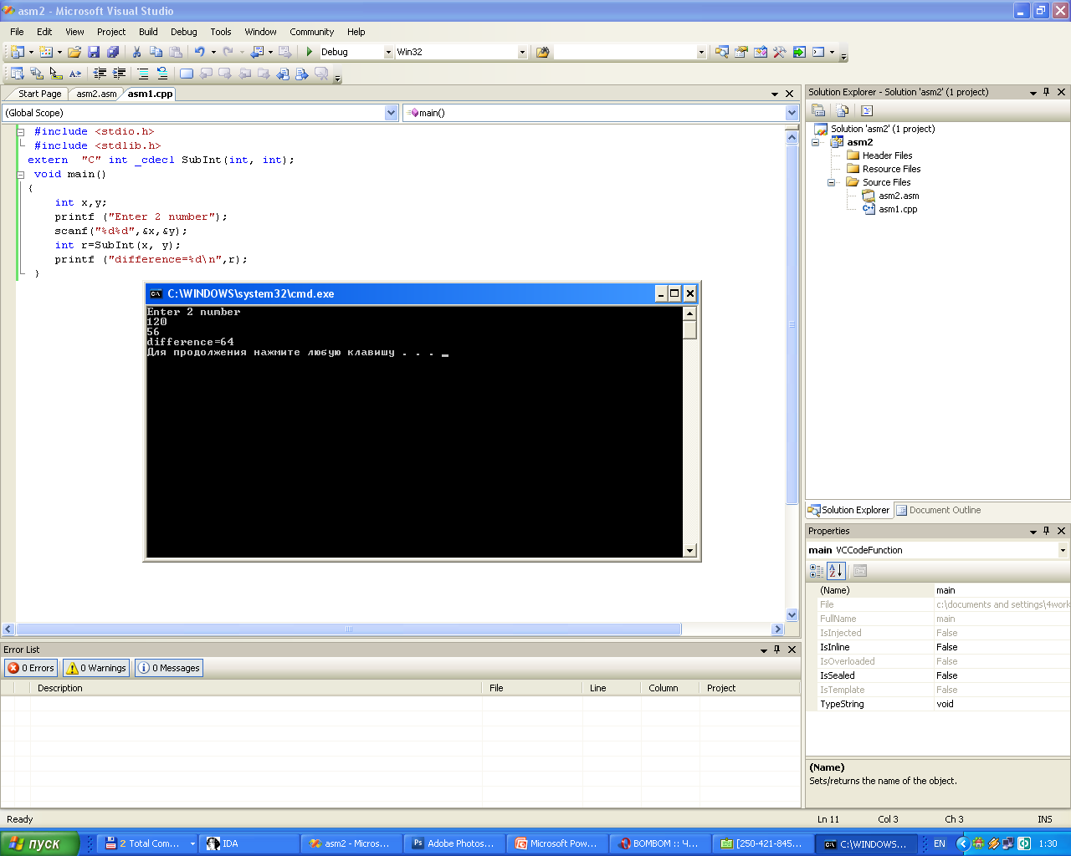
Компилируем, выполняем .. Работает!

